Slide 1
000의 선택
2012181009 김응수

Slide 2
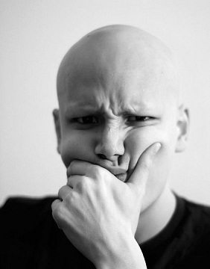
이것도 저것도 고르지못하겠어!
선택장애로 오랜시간 동안 기회만 축내왔다.
삶이란 언제나 선택의 순간이다.
그런 그에게 행복을 주기위해 당신이 찾아왔다!
000이 바라는 행복한 삶을 선택하자!

Slide 3
게임설명
이 게임은 주어진 스토리라인에서 주인공 주변의 상황과 행동을 유추하여 어떠한 것이 해피엔딩으로 갈수있는지 파악하여 A와 B 두가지의 선택지를 고민하여 선택하면 반대쪽의 선택지에 있는 갈등과 싸우게 됩니다.
올바른 선택을 유도하여 주인공에게 원하는 엔딩을 찾아주는 것이 이번 게임의 목표입니다.
플레이어들은 주인공이 어떠한 길을 걸어갈지 골라서 선택하여 즐겨주시길 바랍니다.
000엔 주인공이 원하는 닉네임을 입력하면 다음 플레이시에 처음 메인화면의 제목에 원하는 닉네임이 출력됩니다.

